Slide 1












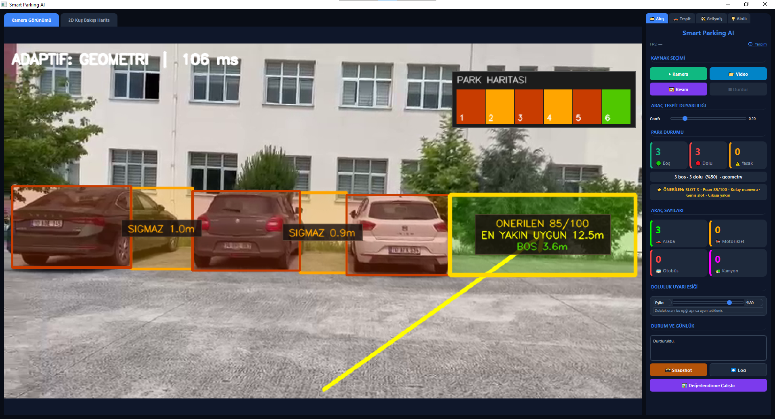
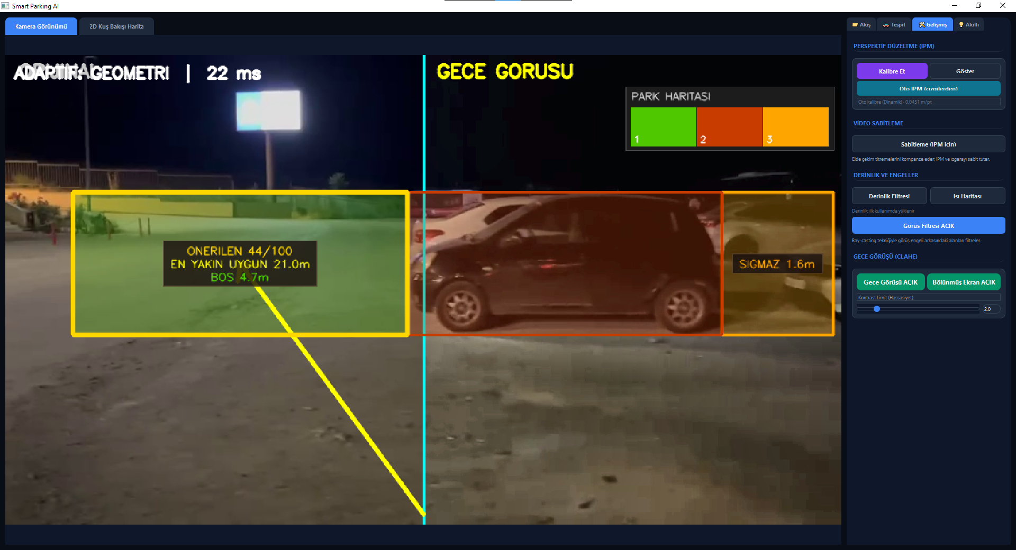
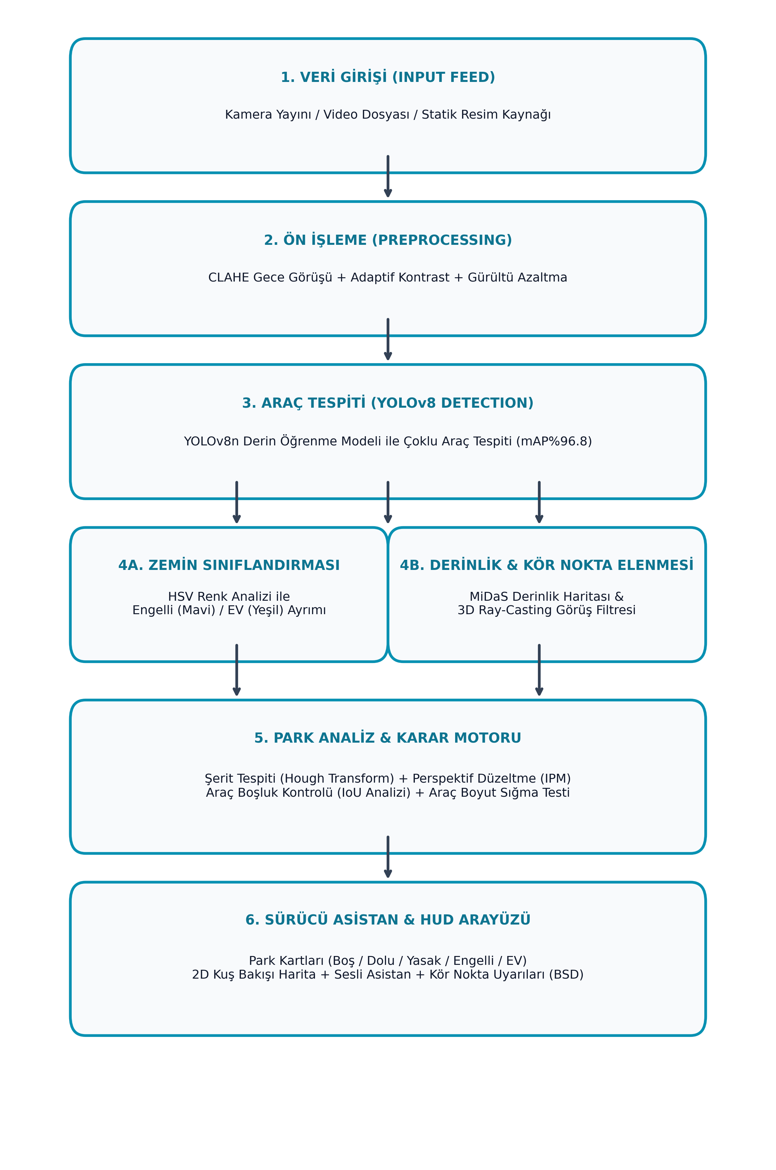
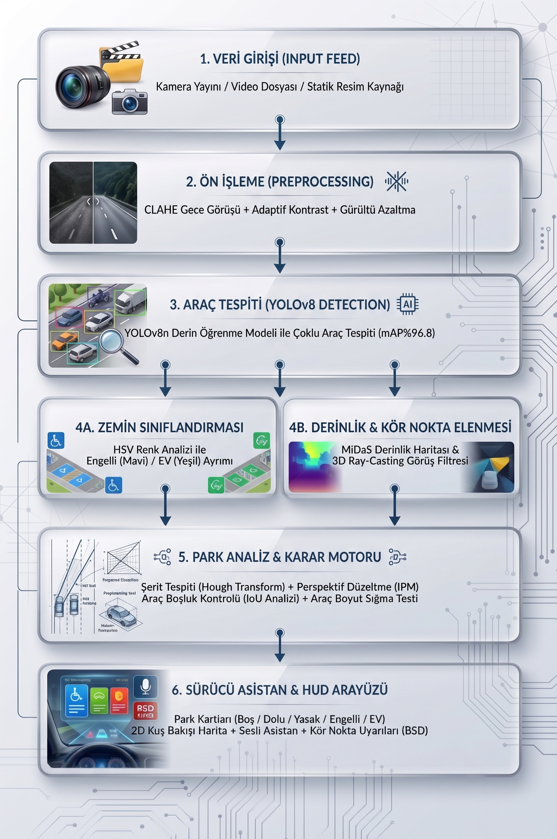
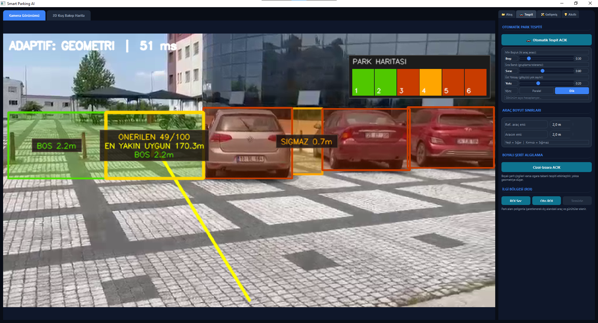
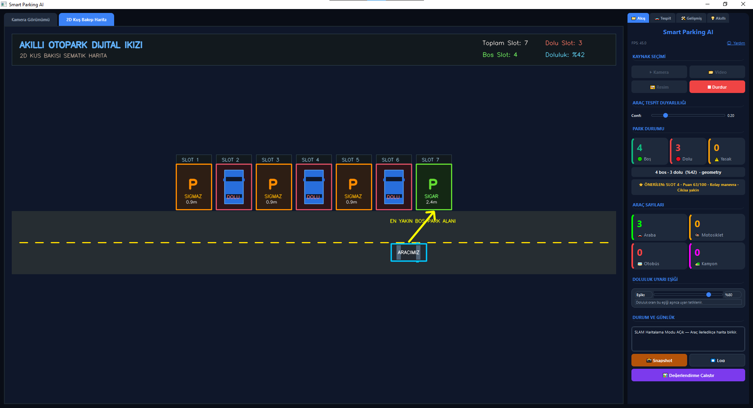
BALIKESİR ÜNİVERSİTESİ
BİLGİSAYAR MÜHENDİSLİĞİ
BİTİRME PROJESİ POSTER SERGİSİ
ÜNİVERSİTE
LOGOSU
Kamera Görüntülerinden Araç Tespiti ve Park Uygunluğu Analizi için Yapay Zekâ Tabanlı Sistem
Proje Öğrencisi
Proje Öğrencisi
Proje Öğrencisi
Danışman (Akademik)
Kerem Yağız KARAKAŞ
Ahmet EKŞİOĞLU
Ezgi KIRNAPCI
Selçuk Kavut
[Bilgisayar Mühendisliği / 4. Sınıf]
[Prof. Dr. / Mühendislik Fakültesi]
[Bilgisayar Mühendisliği / 4. Sınıf]
[Bilgisayar Mühendisliği / 4. Sınıf]
PROJE ÖZETİ
MATERYAL VE YÖNTEM
Bu projede, tek bir kameradan araçları tespit eden ve park alanlarının uygunluğunu gerçek zamanlı analiz eden yapay zekâ tabanlı bir sistem geliştirilmiştir. Araç tespiti YOLOv8 ile yapılmış; boş yerler, boyalı şerit varsa ızgara tabanlı, yoksa geometri tabanlı adaptif yöntemle belirlenmiştir. Ters Perspektif Dönüşümü ile görüntü kuş bakışına çevrilerek çapraz açı bozulması giderilmiş ve park yerlerinin gerçek metrik boyutları ölçülmüştür. Sistem, sürücünün aracına uygun en yakın boş yeri çok kriterli bir skorla önerir; gece görüşü iyileştirme, tek kameralı derinlik ve çevrimdışı sesli komut gibi sürücü-asistanı özellikleri içerir. Yöntem, etiketli test görüntüleri ve sentetik senaryolarla değerlendirilmiş; gündüz ve çizgili park koşullarında boş/dolu ayrımını yüksek isabetle gerçekleştirmiştir. Sistem, standart bir bilgisayarda yaklaşık gerçek zamanlı hızda çalışmakta; gece ve düşük ışık gibi zorlu koşullarda doğruluğun artırılması gelecek çalışma olarak belirlenmiştir. Geliştirilen çözüm, ek sensör altyapısı gerektirmeden yalnızca kamera ile düşük maliyetli ve taşınabilir bir akıllı park sistemi sunar.
Anahtar kelimeler: Araç tespiti, Park yeri analizi, Derin öğrenme, Bilgisayarlı görü, ADAS
Geliştirme Ortamı: Python programlama dili, PyQt5 tabanlı kullanıcı arayüzü, OpenCV ve NumPy bilgisayarlı görüntü işleme kütüphaneleri.
Yöntemler:
Gerçek Zamanlı Araç Tespiti: YOLOv8 ile gerçek-zamanlı tespit; sınıfa göre gerçek boyut ataması ve sınıf-bağımsız NMS ile çift-tespit eleme.
Adaptif Boş Park Yeri Analizi: Hibrid yaklaşım; boyalı şerit varlığında Izgara Tabanlı yöntem; şerit bulunmadığında ise Geometri Tabanlı boşluk analizi.
Ters Perspektif Dönüşümü (IPM): Görüntünün kuş bakışına çevrilmesi. Manuel 4-nokta seçimi veya kaybolma noktası ve araç boyutları tabanlı otomatik kalibrasyon. BEV düzleminde sabit ölçek ile hassas piksel-metre dönüşümü ve fiziksel boyut ölçümü.
Kararlılık: Zaman serisi oylama ve video sabitleme modülleriyle sarsıntı ve anlık yanlış algılamaların engellenmesi.
Sürücü Asistanı Sistemleri: Çok kriterli slot skorlama algoritması, tek kameralı derinlik haritalama, Vosk tabanlı çevrimdışı Türkçe sesli komut alımı ve edge-tts ile sesli yanıt ve kontrast iyileştirmeli gece görüşü modu.
Doğrulama ve Test: Performans ölçümleri için metrik kütüphanesi sentetik veri üreteci, bileşen analiz çerçevesi ve 211 adet regresyon test senaryosu.
KULLANILAN TEKNOLOJİLER
GİRİŞ / MOTİVASYON
Şehir içinde boş park yeri arama; zaman, yakıt ve karbon emisyonu kaybına yol açar. Mevcut akıllı otopark sistemleri çoğunlukla her yere yerleştirilen sensörlere dayanır; bu kurulum pahalı ve bakımı zordur. Bu projede ek donanım gerektirmeden yalnızca kamera ile çalışan, düşük maliyetli ve taşınabilir bir çözüm hedeflenmiştir.
Literatürde otopark doluluk tespiti çalışmaları bulunsa da; gerçek metrik ölçüm, sürücüye uygun-yer önerisi ve çizgili/çizgisiz alanlarda çalışan adaptif tespitin tek bir gerçek-zamanlı sistemde birleştirilmesi bir boşluktur. Bu proje, bu üç yeteneği bir araya getirerek hem akademik hem pratik katkı sunar.
Python
Vosk
BULGULAR
• Boş/dolu slot tespiti • 2B Şematik Park Haritası • Sığma kontrolü • Kuş bakışı modu • Gece görüşü
[ Görsel / Şema / Akış Diagramı ]
SİSTEM MİMARİSİ
SONUÇ VE ÖNERİLER
Tek kameradan, ek donanım gerektirmeden park yeri analizi, metrik ölçüm ve sürücü yönlendirmesi gerçekleştirilmiştir. Adaptif tespit yaklaşımı sayesinde sistem hem çizgili otoparklarda hem de çizgisiz yol kenarı park alanlarında çalışabilmektedir. Gündüz ve çizgili koşullarda boş/dolu ayrımı yüksek isabetle yapılmakta; sistem etkileşimli hızda çalışmaktadır.
Proje kapsamında edinilen kazanımlar: • Bilgisayarlı görü ve derin öğrenme uygulama deneyimi
• Geometrik bilgisayarlı görü, ters perspektif dönüşümü
• Gerçek-zamanlı sistem tasarımı ve performans optimizasyonu
• Yazılım mühendisliği disiplini: modüler mimari ve 211 otomatik test
• Bilimsel değerlendirme: metrik, ablation ve veri seti tabanlı analiz
İleriye dönük öneriler:
• Kendi verisiyle eğitilen doluluk sınıflandırıcı ile gece/zor koşullarda doğruluğun artırılması
• İşlem hattının hızlandırılması ile yüksek kare hızına ulaşılması
• Çoklu kamera füzyonu ile tüm otoparkın tek haritada birleştirilmesi,
• Gerçek veri seti üzerinde ince ayar ve karşılaştırmalı değerlendirme.
BALIKESİR UNİVERSİTESİ | MÜHENDİSLİK FAKÜLTESİ / BİLGİSAYAR MÜHENDİSLİĞİ | HAZİRAN/ 2026
Proje ID:BIT51
ceng@balikesir.edu.tr | https://ceng.balikesir.edu.tr

